Slide 1



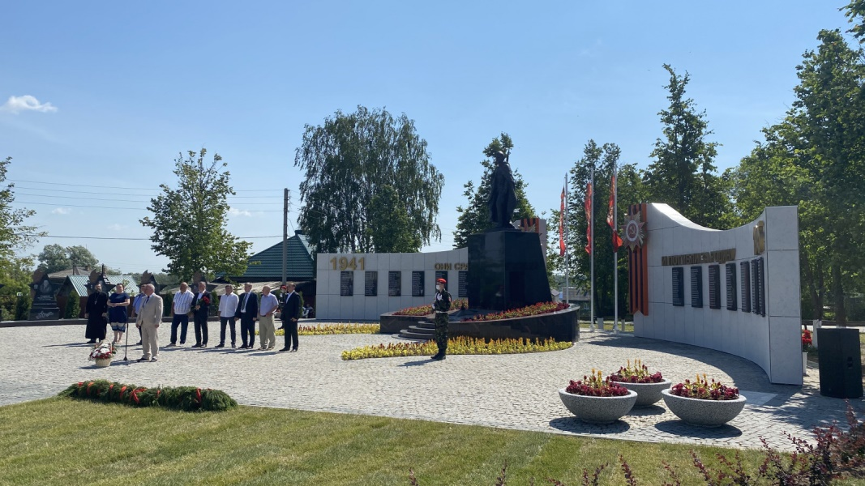
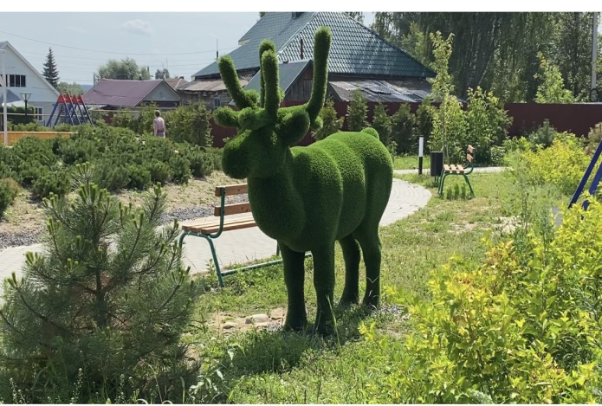
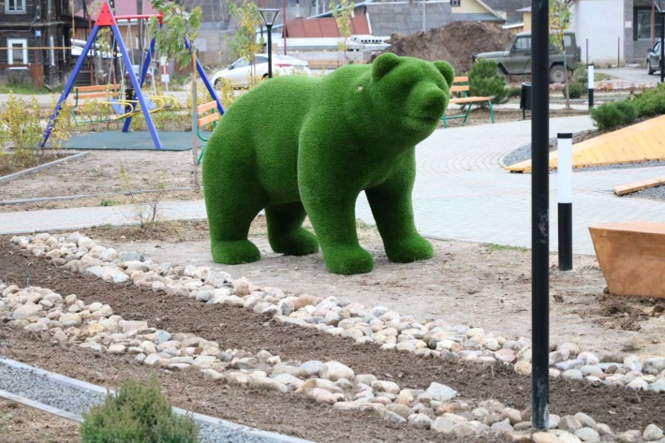
Ковернинский округ
Бюджет для граждан
        по решению Совета депутатов
        Ковернинского муниципального округа
        «Об утверждении отчета об исполнении бюджета муниципального округа за 2021 год»

Slide 2
ОГЛАВЛЕНИЕ
№№ п/п | Содержание | Номера страниц
1. | Общие понятия | 4 - 6
2. | Социально-экономические показатели муниципального округа | 7– 13
3. | Исполнение муниципального округа (района )по доходам и расходам | 14-20
4. | Исполнение бюджета муниципального округа (района) в 2019-2021 годах и за 2021 год | 21
5. | Доходы бюджета муниципального округа (района) за 2021 год | 22-28
6. | Расходы бюджета муниципального округа (района) за 2021 год | 29-39
7. | Расходы бюджета муниципального округа на образование | 40-41
8. | Расходы бюджета муниципального округа на культуру и кинематографию | 42-43
9. | Расходы бюджета муниципального округа на физическую культуру и спорт | 44-45
10. | Расходы бюджета муниципального округа на социальную политику | 46
11. | Расходы бюджета муниципального округа на обеспечение граждан Ковернинского муниципального округа Нижегородской области доступным и комфортным жильем | 47-48
12. | Результаты по жилищно-коммунальному хозяйству и переселению граждан из аварийного жилищного фонда на территории Ковернинского муниципального округа в 2019-2021 годах | 49
13. | Расходы по муниципальным программам и непрограммным расходам | 50-54
2

Slide 3
ОГЛАВЛЕНИЕ (продолжение)
№№ п/п | Содержание | Номера страниц
14. | Исполнение расходов в рамках реализации Адресной инвестиционной программы капитальных вложений по Ковернинскому муниципальному округу | 55
15. | Средний размер заработной платы работников бюджетной сферы | 56
16. | Структура муниципального долга бюджета Ковернинского муниципального округа | 57
17. | Перечень реализованных проектов инициативного бюджетирования «Вам решать» | 58-59
18. | Открытые государственные информационные ресурсы | 60
19. | Контактная информация финансового управления администрации Ковернинского муниципального округа Нижегородской области | 61
3

Slide 4
Что такое отчет об исполнении бюджета муниципального округа
Отчет об исполнении бюджета муниципального округа содержит данные об исполнении бюджета по доходам, расходам и источникам финансирования дефицита бюджета в соответствии с бюджетной классификацией Российской Федерации.
Годовой отчет об исполнении бюджета муниципального округа подлежит рассмотрению Советом депутатов Ковернинского муниципального округа Нижегородской области и утверждается решением Совета депутатов Ковернинского муниципального округа Нижегородской области.
Решением Совета депутатов Ковернинского муниципального округа Нижегородской области об исполнении бюджета муниципального округа утверждается отчет об исполнении бюджета муниципального округа за отчетный финансовый год с указанием общего объема доходов, расходов и дефицита (профицита) бюджета муниципального округа.
В отчете об исполнении бюджета муниципального округа указывается сколько и каких доходов поступило в бюджет за год и на какие цели эти денежные средства были израсходованы.
4

Slide 5
Доходы бюджета
Доходы бюджета – безвозмездные и безвозвратные поступления денежных средств в бюджет
Безвозмездные поступления
Поступления от других бюджетов бюджетной системы, граждан и организаций ( межбюджетные поступления из федерального бюджета, областного бюджета в виде дотаций, субвенции, субсидии и иных межбюджетных трансфертов, поступления от физических и юридических лиц ).
Налоговые доходы
Поступления от уплаты налогов, установленных Налоговым кодексом РФ (налог на доходы физических лиц, акцизы на нефтепродукты,
налог на имущество налоги на совокупный доход и др.)
Неналоговые доходы
Поступления от уплаты сборов, установленных законодательством РФ, доходы от использования муниципального имущества, плата за негативное воздействие на окружающую среду, штрафы за нарушение законодательства и др.
5

Slide 6
Распределение расходов по основным функциям
государства в 2021 году
Расходы бюджета – выплачиваемые из бюджета денежные средства, за исключением средств, являющихся источниками финансирования дефицита бюджета.
Формирование расходов осуществляется в соответствии с расходными обязательствами, законодательно закрепленными за соответствующими уровнями бюджетов.
Принципы формирования расходов бюджета: по муниципальным программам, по разделам (подразделам)функциональной структуры, по ведомствам.
Направления расходов бюджета по разделам:
Общегосударственные вопросы
Национальная безопасность и правоохранительная деятельность
Жилищно-коммунальное хозяйство
Охрана окружающей среды
Культура, кинематография
Физическая культура и спорт
Обслуживание муниципального долга
Национальная оборона
Национальная экономика
Образование
Социальная политика
Средства массовой информации
6

Slide 7
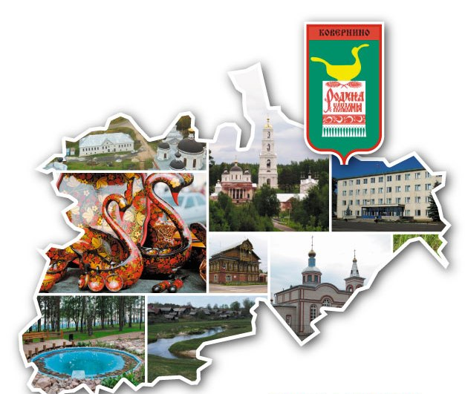
Показатели, характеризующие Ковернинский муниципальный округ за 2021 год
Площадь - 2340 кв. км.
Численность населения округа (оценка 2021 года)
17 639,0 человек.
Объем отгруженной продукции – 6887,1 млн. руб.
Среднемесячная заработная плата – 29035,0 руб.
Инвестиции в основной капитал в действующих ценах – 1186,7 млн. руб.
Количество муниципальных образований - 1
Количество муниципальных учреждений и предприятий - 33:
муниципальные учреждения – 30 (казенные – 28, бюджетные-1, автономные - 1);
муниципальные предприятия - 3
7

Slide 8




Сбалансированность бюджета, профицит, дефицит
Сбалансированность бюджета по доходам и расходам-
основополагающее требование, предъявляемое к органам,
составляющим и утверждающим бюджет
ПРОФИЦИТ
В случае превышения доходов над расходами образуется профицит бюджета (можно накапливать резервы, погашать имеющиеся долги)
ДЕФИЦИТ
В случае превышения расходов над доходами образуется дефицит бюджета (необходимы источники покрытия дефицита, можно например использовать остатки средств или привлечь средства в долг)

Slide 9
Прибыль прибыльных предприятий (крупных и средних), млн.рублей

Slide 10
Фонд оплаты труда, млрд.рублей

Slide 11
Средняя заработная плата по муниципальному округу (району*),
рублей
за 2019-2020 годы по муниципальному району, за 2021 год по муниципальному округу
(на этой и следующих страницах)

Slide 12
Инвестиции в основной капитал, млрд.рублей
12

Slide 13
Динамика изменений доходов, расходов и профицита бюджета муниципального округа (района) за 3 года, млн.рублей

Slide 14
Исполнение бюджета муниципального округа (района)
по доходам за 2019 – 2021 годы, млн.рублей
14

Slide 15
Динамика изменения налоговых и неналоговых доходов бюджета округа (района) по итогам 2019 – 2021 годов
(млн.руб.)

Slide 16
Основные налоговые доходы бюджета муниципального округа (района)
(млн.руб.)

Slide 17
Доходы на 1 жителя муниципального округа (района) по итогам
2019-2021 годов
(рублей)

Slide 18
Исполнение бюджета муниципального округа (района) по расходам
за 2019 – 2021 годы (млн.рублей)
за 2019-2020 годы- по муниципальному району
за 2021 год по муниципальному округу

Slide 19
Структура расходов бюджета муниципального округа в 2021 году. %
Всего расходов –968,1млн.рублей, в том числе расходы по отраслям социальной сферы – 568,7млн.рублей (58,8 %)

Slide 20
Расходы на 1 жителя округа (района) по итогам 2019-2021 годов
(рублей)
за 2019-2020 годы- по муниципальному району
за 2021 год по муниципальному округу

Slide 21
Сведения об исполнении бюджета муниципального округа
за 2021 год по доходам, расходам, межбюджетным трансфертам из областного, федерального бюджета, дефициту бюджета (млн.руб.)

Slide 22
Структура доходов бюджета муниципального округа (района )
в % и млн.руб.
Всего доходов – 972,5 млн.рублей

Slide 23
Безвозмездные поступления из областного, федерального бюджета, негосударственных организаций и от возврата остатков субсидий, субвенций и иных межбюджетных трансфертов
Дотации на выравнивание бюджетной
обеспеченности
112,0
млн. рублей
Дотации на поддержку мер по обеспечению сбалансированности
37,6
млн. рублей
Субсидии
131,1
млн. рублей
Субвенции
326,8
млн. рублей
Иные межбюджетные трансферты
28,2
млн. рублей
Прочие безвозмездные поступления
0,9
млн.рублей
Возврат остатков субсидий, субвенций и
иных межбюджетных трансфертов, имеющих целевое
назначение, прошлых лет
-1,0 млн.рублей
Всего получено 635,6 млн. рублей
23
Notes:
23

Slide 24
Динамика изменений налоговых и неналоговых доходов бюджета муниципального округа (района) по итогам 2019 – 2021 годов
млн.рублей
24

Slide 25
Поступление основных налогов в бюджет муниципального округа ( района) в 2019 - 2021 годах
Наименование | 2019 год млн. руб. | 2020 год млн. руб. | 2021 год млн. руб. | Прирост 2021 г. к 2020 г. в млн. руб. | Прирост 2021 г. к 2020 в %
Налоговые доходы всего, из них: | 228,9 | 251,5 | 292,7 | +41,2 | +16,4
Налог на доходы физических лиц | 179,6 | 197,3 | 230,0 | +32,7 | +16,6
Акцизы на нефтепродукты | 17,1 | 16,0 | 18,9 | +2,9 | +18,1
Налоги на совокупный доход | 15,4 | 19,5 | 26,4 | +6,9 | +35,4
Налоги на имущество | 13,0 | 14,7 | 15,1 | +0,4 | +2,7
Прочие налоговые доходы | 3,8 | 4,0 | 2,3 | -1,7 | -42,5
25

Slide 26
Исполнение доходов бюджета муниципального округа (района)
за 2021 год
(тыс.руб.)
Наименование | Исполнено в 2020 году | Первона-чальный план на 2021 год | Уточнен-ный план на 2021 год | Испол-нено в 2021 году | % исп. к первонач. плану в 2021 г. | % исп. к уточнен. плану в 2021 г. | % исп.2021 г. к исп.2020 г.
Налоговые и неналоговые доходы всего, из них: | 284463,1 | 282297,6 | 317111,3 | 336896,5 | 119,3 | 106,2 | 118,4
Налоговые доходы, из них: | 251501,3 | 252827,2 | 276341,2 | 292669,9 | 115,8 | 105,9 | 116,4
Налог на доходы физических лиц | 197294,9 | 195686,5 | 215509,8 | 229983,6 | 117,5 | 106,7 | 116,6
Акцизы на нефтепродукты | 16026,5 | 17506,0 | 18306,0 | 18879,5 | 107,8 | 103,1 | 117,8
Налоги на совокупный доход | 19468,0 | 21084,2 | 25011,4 | 26401,9 | 125,2 | 105,6 | 135,6
Налоги на имущество | 14672,1 | 17094,7 | 15230,0 | 15080,1 | 88,2 | 99,0 | 102,8
Прочие налоговые доходы | 4039,8 | 1455,8 | 2284,0 | 2324,8 | 159,7 | 101,8 | 57,5
Неналоговые доходы, из них: | 32961,8 | 29470,4 | 40770,1 | 44226,6 | 150,1 | 108,5 | 134,2
Доходы от использования имущества, находящегося в муниципальной собственности | 5748,4 | 4537,4 | 4315,3 | 4917,5 | 108,4 | 114,0 | 85,5
Доходы от продажи земельных участков и имущества | 6805,9 | 4200,0 | 10582,1 | 12017,3 | в 2,9 раза | 113,6 | в 1,8 раза
Плата за увеличение площади земельных участков | 756,5 | 700,0 | 367,0 | 367,0 | 52,4 | 100,0 | 48,5
26

Slide 27
Исполнение доходов бюджета муниципального округа (района) за 2021 год, тыс.рублей (продолжение)
Наименование | Исполнено в 2020 году | Первона-чальный план на 2021 год | Уточнен-ный план на 2021 год | Исполнено в 2021 году | % исп. к первонач. плану в 2021 г. | % исп. к уточнен. плану в 2021 г. | % исп. 2021 г. к исп.2020 г.
Доходы от оказания платных услуг и компенсации затрат государства | 18815,8 | 19718,0 | 24621,1 | 24941,3 | 126,5 | 101,3 | 132,6
Плата за негативное воздействие на окружающую среду | 114,1 | 174,4 | 178,7 | 178,7 | 102,5 | 100,0 | 156,6
Штрафы, санкции | 721,1 | 140,6 | 494,7 | 1595,9 | в 11,4 раза | в 3,2 раза | в 2,2 раза
Прочие неналоговые доходы | - | - | 211,2 | 208,9 | - | - | -
Безвозмездные поступления всего, из них: | 508717,2 | 491020,2 | 647049,7 | 635634,4 | 129,5 | 98,2 | 124,9
Безвозмездные поступления от бюджетов других уровней, из них: | 507881,5 | 491020,2 | 647072,7 | 635683,7 | 129,5 | 98,2 | 125,2
Дотации | 102846,0 | 149561,0 | 149561,0 | 149561,0 | 100,0 | 100,0 | 145,4
Субсидии | 56379,3 | 42259,0 | 139088,6 | 131055,9 | в 3,1 раза | 94,2 | в 2,3 раза
Субвенции | 318820,4 | 299200,2 | 330192,9 | 326836,6 | 109,2 | 99,0 | 102,5
Иные межбюджетные трансферты | 29835,8 | - | 28230,2 | 28230,2 | - | 100,0 | 94,6
27

Slide 28
Исполнение доходов бюджета муниципального округа (района)
за 2021 год, тыс.рублей (продолжение)
Наименование | Испол-нено в 2020 году | Перво-началь-ный план на 2021 год | Уточнен-ный план на 2021 год | Исполнено в 2021 году | % исп. к первонач. плану в 2021 г. | % исп. к уточнен. плану в 2021 г. | % исп.-2021 г. к исп.2020 г.
Прочие безвозмездные поступления | 2495,3 | - | 956,2 | 929,9 | - | 97,2 | 37,3
Возврат остатков субсидий, субвенций и иных межбюджетных трансфертов имеющих целевое назначение, прошлых лет из бюджетов муниципальных районов | -1659,6 | - | -979,2 | -979,2 | - | 100,0 | 59,0
Доходы бюджета - всего | 793180,3 | 773317,8 | 964161,0 | 972530,9 | 125,8 | 100,9 | 122,6
28

Slide 29
Сведения о расходах бюджета муниципального округа (района)по разделам и подразделам бюджетной классификации за 2021 год, тыс.руб.
р/з | п/з | Наименование расходов | Исполне-ние за 2020 год | Первона-чальный план за 2021 год | Уточненный план за 2021 год | Исполнено за 2021 год | % исполнения к первоначально-му плану | % испол-нения к уточненному плану | % исполне-ния 2021 год к 2020 году
 |  | ВСЕГО РАСХОДОВ | 754 762,7 | 778 017,8 | 1 019 175,4 | 968 113,1 | 124,4 | 95,0 | 128,3
01 | 00 | Общегосударственные вопросы | 68 044,0 | 73 471,8 | 79 684,8 | 78 182,9 | 106,4 | 98,1 | 114,9
01 | 02 | Функционирование высшего должностного лица субъекта Российской Федерации и муниципального образования | 1 971,0 | 1 760,4 | 1 854,2 | 1 849,8 | 105,1 | 99,8 | 93,9
01 | 03 | Функционирование законодательных (представительных) органов государственной власти и представительных органов муниципальных образований | 1 594,5 | 1 009,9 | 1 113,7 | 1 113,4 | 110,2 | 100,0 | 69,8
01 | 04 | Функционирование Правительства Российской Федерации, высших исполнительных органов государственной власти субъектов Российской Федерации, местных администраций | 32 879,8 | 36 346,6 | 38 157,3 | 37 286,0 | 102,6 | 97,7 | 113,4
01 | 05 | Судебная система | 13,7 | 12,6 | 12,6 | 12,6 | 100,0 | 100,0 | 92,0
01 | 06 | Обеспечение деятельности финансовых, налоговых и таможенных органов и органов финансового (финансово-бюджетного) надзора | 9 191,6 | 8 939,7 | 10 172,0 | 10 150,5 | 113,5 | 99,8 | 110,4
01 | 11 | Резервные фонды |  | 900,0 | 93,7 | 0,0 | 0,0 | 0,0
01 | 13 | Другие общегосударственные вопросы | 22 393,4 | 24 502,6 | 28 281,3 | 27 770,6 | 113,3 | 98,2 | 124,0
29

Slide 30
Сведения о расходах бюджета муниципального округа (района)по разделам и подразделам бюджетной классификации за 2021 год, тыс.руб.
р/з | п/з | Наименование расходов | Исполне-ние за 2020 год | Первона-чальный план за 2021 год | Уточнен-ный план за 2021 год | Исполнено за 2021 год | % исполнения к первона-чальному плану | % исполнения к уточнен-ному плану | % исполне-ния 2021 год к 2020 году
02 | 00 | Национальная оборона | 722,2 | 469,4 | 469,4 | 469,4 | 100,0 | 100,0 | 65,0
02 | 03 | Мобилизационная и вневойсковая подготовка | 722,2 | 469,4 | 469,4 | 469,4 | 100,0 | 100,0 | 65,0
03 | 00 | Национальная безопасность и правоохранительная деятельность | 16 586,4 | 21 394,8 | 22 608,7 | 20 721,7 | 96,9 | 91,7 | 124,9
03 | 10 | Защита населения и территории от чрезвычайных ситуаций природного и техногенного характера, пожарная безопасность | 16 567,4 | 21 375,8 | 22 589,7 | 20 703,5 | 96,9 | 91,7 | 125,0
03 | 14 | Другие вопросы в области национальной безопасности и правоохранительной деятельности | 19,0 | 19,0 | 19,0 | 18,2 | 95,8 | 95,8 | 95,8
04 | 00 | Национальная экономика | 133 669,8 | 135 600,4 | 195 275,3 | 182 362,5 | 134,5 | 93,4 | 136,4
04 | 01 | Общеэкономические вопросы | 64,1 | 239,0 | 276,3 | 216,9 | 90,8 | 78,5 | 338,4
04 | 05 | Сельское хозяйство и рыболовство | 68 967,3 | 100 018,4 | 119 296,5 | 119 287,5 | 119,3 | 100,0 | 173,0
04 | 08 | Транспорт | 6 188,8 | 2 362,2 | 4 453,5 | 4 453,5 | 188,5 | 100,0 | 72,0
04 | 09 | Дорожное хозяйство (дорожные фонды) | 36 473,0 | 22 565,1 | 55 524,4 | 42 942,8 | 190,3 | 77,3 | 117,7
04 | 10 | Связь и информатика | 2 565,2 | 595,7 | 529,0 | 376,4 | 63,2 | 71,2 | 14,7
04 | 12 | Другие вопросы в области национальной экономики | 19 411,4 | 9 820,0 | 15 195,6 | 15 085,4 | 153,6 | 99,3 | 77,7
30

Slide 31
Сведения о расходах бюджета муниципального округа (района)по разделам и подразделам бюджетной классификации за 2021 год, тыс.руб.
р/з | п/з | Наименование расходов | Исполне-ние за 2020 год | Первоначальный план за 2021 год | Уточнен-ный план за 2021 год | Испол-нено за 2021 год | % исполнения к первоначальному плану | % исполне-ния к уточненному плану | % исполне-ния 2021 год к 2020 году
05 | 00 | Жилищно-коммунальное хозяйство | 76 546,9 | 61 129,5 | 120 070,4 | 104 296,1 | в 1,7 раза | 86,9 | 136,3
05 | 01 | Жилищное хозяйство | 2 881,7 | 5 313,4 | 16 741,7 | 13 706,3 | в 2,6 раза | 81,9 | 475,6
05 | 02 | Коммунальное хозяйство | 30 898,4 | 18 958,3 | 58 296,4 | 49 783,7 | в 2,6 раза | 85,4 | 161,1
05 | 03 | Благоустройство | 41 259,0 | 35 114,9 | 43 112,4 | 38 932,2 | 110,9 | 90,3 | 94,4
05 | 05 | Другие вопросы в области жилищно-коммунального хозяйства | 1 507,8 | 1 742,9 | 1 919,9 | 1 873,9 | 107,5 | 97,6 | 124,3
06 | 00 | Охрана окружающей среды | 125,6 | 165,2 | 11 452,9 | 11 415,3 | в 69,1 раза | 99,7 | в 90,9 раз
06 | 02 | Сбор, удаление отходов и очистка сточных вод | 18,0 |  | 11 270,0 | 11 270,0 | в 69,1 раза | 100,0 | в 62,6 раза
06 | 03 | Охрана объектов растительного и животного мира и среды их обитания | 107,6 | 165,2 | 182,9 | 145,3 | 88,0 | 79,4 | 135,0
07 | 00 | Образование | 364 868,6 | 380 906,5 | 483 230,2 | 469 388,0 | 123,2 | 97,1 | 128,6
07 | 01 | Дошкольное образование | 111 539,2 | 105 732,3 | 120 207,1 | 117 533,3 | 111,2 | 97,8 | 105,4
07 | 02 | Общее образование | 211 907,4 | 228 636,1 | 319 966,0 | 308 997,5 | 135,1 | 96,6 | 145,8
07 | 03 | Дополнительное образование детей | 21 307,6 | 23 098,6 | 21 212,5 | 21 206,4 | 91,8 | 100,0 | 99,5
07 | 07 | Молодежная политика | 189,6 | 1 879,3 | 1 363,3 | 1 351,0 | 71,9 | 99,1 | в 7,1 раз
07 | 09 | Другие вопросы в области образования | 19 924,8 | 21 560,2 | 20 481,3 | 20 299,8 | 94,2 | 99,1 | 101,9
31

Slide 32
Сведения о расходах бюджета муниципального округа (района)по разделам и подразделам бюджетной классификации за 2021 год, тыс.руб.
р/з | п/з | Наименование расходов | Исполне-ние за 2020 год | Первона-чальный план за 2021 год | Уточнен-ный план за 2021 год | Исполнено за 2021 год | % исполнения к первона-чальному плану | % исполне-ния к уточне-нному плану | % исполне-ния 2021 год к 2020 году
08 | 00 | Культура, кинематография | 58 291,9 | 54 851,6 | 61 008,1 | 60 931,9 | 111,1 | 99,9 | 104,5
08 | 01 | Культура | 46 909,7 | 47 436,8 | 53 635,0 | 53 581,7 | 113,0 | 99,9 | 114,2
08 | 02 | Кинематография | 7 439,3 | 3 682,1 | 3 426,9 | 3 426,9 | 93,1 | 100,0 | 46,1
08 | 04 | Другие вопросы в области культуры, кинематографии | 3 942,9 | 3 732,7 | 3 946,2 | 3 923,3 | 105,1 | 99,4 | 99,5
10 | 00 | Социальная политика | 22 356,7 | 25 593,2 | 26 759,7 | 22 858,6 | 89,3 | 85,4 | 102,2
10 | 01 | Пенсионное обеспечение | 6 736,6 | 8 558,0 | 6 474,3 | 6 469,6 | 75,6 | 99,9 | 96,0
10 | 03 | Социальное обеспечение населения | 1 674,9 | 1 840,5 | 5 778,9 | 3 513,9 | в1,9 раза | 60,8 | в 2,0 раза
10 | 04 | Охрана семьи и детства | 13 192,0 | 14 388,4 | 13 724,0 | 12 159,6 | 84,5 | 88,6 | 92,2
10 | 06 | Другие вопросы в области социальной политики | 753,2 | 806,3 | 782,4 | 715,6 | 88,8 | 91,5 | 95,0
11 | 00 | Физическая культура и спорт | 11 199,3 | 22 504,1 | 16 671,3 | 15 542,2 | 69,1 | 93,2 | 138,8
11 | 02 | Массовый спорт | 10 295,3 | 21 445,2 | 15 562,5 | 14 557,4 | 67,9 | 93,5 | 141,4
11 | 05 | Другие вопросы в области физической культуры и спорта | 904,0 | 1 058,9 | 1 108,8 | 984,9 | 93,0 | 88,8 | 108,9
12 | 00 | Средства массовой информации | 2 344,5 | 1 928,9 | 1 942,8 | 1 942,8 | 100,7 | 100,0 | 82,9
12 | 02 | Периодическая печать и издательства | 2 344,5 | 1 928,9 | 1 942,8 | 1 942,8 | 100,7 | 100,0 | 82,9
13 | 00 | Обслуживание муниципального долга | 6,8 | 2,4 | 1,7 | 1,7 | 70,8 | 100,0 | 25,0
13 | 01 | Обслуживание государственного внутреннего и муниципального долга | 6,8 | 2,4 | 1,7 | 1,7 | 70,8 | 100,0 | 25,0
32

Slide 33
Структура расходов бюджета муниципального округа по муниципальным программам и непрограммным направлениям деятельности
Программные расходы
Распределены исходя из необходимости достижения запланированных индикаторов и конечных результатов по муниципальным программам Ковернинского муниципального округа
Непрограммные расходы – расходы, не вошедшие в мероприятия муниципальных программ, в том числе на содержание отдельных органов местного самоуправления, муниципальных учреждений
Всего расходов бюджета муниципального округа за 2021 год – 968,1 млн.руб
Расходы по 29 муниципальным программам
на сумму 875,2 млн.рублей (90,4% всех расходов)
Непрограммные расходы 92,9 млн. рублей (9,6 % всех расходов)

Slide 34
Исполнение расходов бюджета муниципального округа (района) по муниципальным программам за 2019-2021 годы, млн.рублей

Slide 35
Исполнение расходов бюджета муниципального округа (района) за 2021 год по муниципальным программам и непрограммным расходам
тыс.руб.
№ пр. | Наименование муниципальной программы | Исполнено за 2020 год* | Первона-чальный план 2021 года | Уточнен-ный план на 2021 год | Исполнено за 2021 год | % исполне-ния к первона-чальному плану | % исполне-ния к уточнен-ному плану
1 | Муниципальная программа "Развитие образования Ковернинского муниципального округа Нижегородской области" | 355 336,2 | 368 535,5 | 471 331,7 | 462 224,1 | 125,4 | 98,1
2 | Муниципальная программа "Укрепление общественного здоровья в Ковернинском муниципальном округе Нижегородской области" | 52,0 | 52,0 | 52,0 | 52,0 | 100,0 | 100,0
3 | Муниципальная программа "Развитие физической культуры и спорта Ковернинского муниципального округа Нижегородской области" | 9 019,7 | 22 504,1 | 14 917,1 | 13 788,0 | 61,3 | 92,4
4 | Муниципальная программа "Развитие культуры Ковернинского муниципального округа Нижегородской области" | 67 337,6 | 62 945,9 | 67 765,1 | 67 692,7 | 107,5 | 99,9
5 | Муниципальная программа "Социальная поддержка граждан Ковернинского муниципального округа Нижегородской области" | 1 203,6 | 1 358,0 | 1 331,4 | 1 240,6 | 91,4 | 93,2
6 | Муниципальная программа "Содействие занятости населения Ковернинского муниципального округа Нижегородской области" | 64,0 | 239,0 | 276,3 | 216,9 | 90,8 | 78,5
7 | Муниципальная программа "Обеспечение граждан Ковернинского муниципального округа Нижегородской области доступным и комфортным жильем" | 17 054,9 | 19 047,2 | 33 546,9 | 28 528,3 | 149,8 | 85,0
*-Исполнение расходов за 2020 год данные приведены по бюджету муниципального района

Slide 36
Исполнение расходов бюджета муниципального округа (района) за 2021 год по муниципальным программам и непрограммным расходам
(продолжение), тыс.руб.
№ пр. | Наименование муниципальной программы | Исполнено за 2020 год* | Первона-чальный план 2021 года | Уточнен-ный план на 2021 год | Испол-нено за 2021 год | % исполне-ния к первоначальному плану | % исполне-ния к уточнен-ному плану
8 | Муниципальная программа "Обеспечение населения Ковернинского муниципального округа Нижегородской области качественными услугами в сфере жилищно-коммунального хозяйства" | 16 333,3 | 28 026,5 | 50 068,5 | 46 652,1 | 166,5 | 93,2
9 | Муниципальная программа "Защита населения и территорий от чрезвычайных ситуаций, обеспечение пожарной безопасности и безопасности людей на водных объектах в Ковернинском муниципальном округе Нижегородской области" | 6 411,3 | 19 713,6 | 19 975,4 | 18 185,9 | 92,3 | 91,0
10 | Муниципальная программа "Информационное общество Ковернинского муниципального округа Нижегородской области" | 2 691,6 | 2 382,8 | 2 359,2 | 2 293,5 | 96,3 | 97,2
11 | Муниципальная программа "Усиление безопасности и обеспечение сохранности архивных фондов Ковернинского муниципального округа Нижегородской области" | 105,6 | 238,0 | 240,3 | 240,3 | 101,0 | 100,0
12 | Муниципальная программа "Управление муниципальным имуществом Ковернинского муниципального округа Нижегородской области" | 4 007,3 | 4 765,7 | 5 413,3 | 5 338,8 | 112,0 | 98,6
13 | Муниципальная программа "Развитие агропромышленного комплекса Ковернинского муниципального округа Нижегородской области" | 68 784,9 | 99 735,0 | 123 009,6 | 121 578,8 | 121,9 | 98,8
14 | Муниципальная программа "Повышение эффективности бюджетных расходов в Ковернинском муниципальном округе Нижегородской области" | 130 328,6 | 10 026,4 | 10 319,1 | 10 297,7 | 102,7 | 99,8

Slide 37
Исполнение расходов бюджета муниципального округа (района)за 2021 год по муниципальным программам и непрограммным расходам
(продолжение), тыс.руб.
№ пр. | Наименование муниципальной программы | Исполне-но за 2020 год* | Первона-чальный план 2021 года | Уточне-нный план на 2021 год | Исполнено за 2021 год | % исполне-ния к первона-чальному плану | % исполнения к уточне-нному плану
15 | Муниципальная программа "Развитие предпринимательства Ковернинского муниципального округа Нижегородской области" | 4 309,5 | 2 957,0 | 4 317,7 | 4 314,7 | 145,9 | 99,9
16 | Муниципальная программа "Создание благоприятных условий в целях привлечения медицинских работников для работы в государственных учреждениях здравоохранения, осуществляющих деятельность на территории Ковернинского муниципального округа Нижегородской области" | 300,0 | 720,0 | 720,0 | 608,0 | 84,4 | 84,4
17 | Муниципальная программа "Обеспечение общественного порядка и противодействия преступности в Ковернинском муниципальном округе Нижегородской области" | 58,0 | 58,0 | 58,0 | 57,2 | 98,6 | 98,6
18 | Муниципальная программа "Повышение безопасности дорожного движения в Ковернинском муниципальном округе Нижегородской области" | 3 617,8 | 58,0 | 4 511,5 | 4 511,5 | в 77,8 раза | 100,0
19 | Муниципальная программа "Охрана окружающей среды Ковернинского муниципального округа Нижегородской области" | 722,5 | 356,5 | 1 511,9 | 1 464,3 | в 4раза | 96,9
20 | Муниципальная программа "Противодействие коррупции в Ковернинском муниципальном округе Нижегородской области" | 45,8 | 30,0 | 30,0 | 28,0 | 93,3 | 93,3
21 | Муниципальная программа "Создание условий для реализации мер, направленных на укрепление межнационального и межконфессионального согласия, сохранение и развитие языков и культуры народов Российской Федерации, проживающих на территории Ковернинского муниципального округа Нижегородской области, социальную и культурную адаптацию мигрантов, профилактику межнациональных (межэтнических) конфликтов" | 88,6 | 53,0 | 63,0 | 63,0 | 118,9 | 100,0

Slide 38
Исполнение расходов бюджета муниципального округа (района) за 2021 год по муниципальным программам и непрограммным расходам
(продолжение), тыс.руб.
№ пр. | Наименование муниципальной программы | Испол-нено за 2020 год* | Первона-чальный план 2021 года | Уточнен-ный план на 2021 год | Испол-нено за 2021 год | % испол-нения к первона-чально-му плану | % исполнения к уточненному плану
22 | Муниципальная программа "Противодействие терроризму и экстремизму на территории Ковернинского муниципального округа Нижегородской области" | 77,8 | 2 650,0 | 2 920,8 | 2 730,7 | 103,0 | 93,5
23 | Муниципальная программа "Обеспечение жильем молодых семей Ковернинского муниципального округа Нижегородской области" | 1 008,0 | 1 813,8 | 1 742,7 | 1 008,0 | 55,6 | 57,8
24 | Муниципальная программа "Адресная инвестиционная программа капитальных вложений по Ковернинскому муниципальному округу Нижегородской области" | 19 789,7 | 28 198,0 | 60 960,2 | 43 915,3 | 155,7 | 72,0
25 | Муниципальная программа "Улучшение условий и охраны труда в Ковернинском муниципальном округе Нижегородской области" | 35,0 | 56,3 | 56,3 | 56,3 | 100,0 | 100,0
26 | Муниципальная программа "Безбарьерная среда жизнедеятельности для инвалидов и других маломобильных граждан Ковернинского муниципального округа Нижегородской области" | 1 749,7 | 800,0 | 1 050,0 | 1 050,0 | 131,3 | 100,0
27 | Муниципальная программа "Программа мероприятий по борьбе с борщевиком Сосновского на территории Ковернинского муниципального округа Нижегородской области" |  | 1 159,3 | 965,7 | 926,9 | 80,0 | 96,0
28 | Муниципальная программа "Формирование современной городской среды на территории Ковернинского муниципального округа Нижегородской области" |  | 4 128,2 | 4 318,4 | 4 318,4 | 104,6 | 100,0
29 | Муниципальная программа "Развитие транспортной инфраструктуры в Ковернинском муниципальном округе Нижегородской области" |  | 19 263,1 | 40 139,7 | 31 769,3 | 164,9 | 79,1
 | Итого по муниципальным программам | 710 533,0 | 701 870,9 | 923 971,8 | 875 151,3 | 124,7 | 94,7
 | Непрограммные расходы | 59 241,5 | 76 146,9 | 95 203,6 | 92 961,8 | 122,1 | 97,6
 |  | 769 774,5 | 778 017,8 | 1 019 175,4 | 968 113,1 | 124,4 | 95,0

Slide 39
Исполнение расходов в разрезе национальных проектов
за 2021год
млн.руб.
Всего расходов – 31,7 млн.руб., 93,4 % к плану

Slide 40
Исполнение расходов в рамках реализации муниципальной программы «Развитие образования Ковернинского муниципального округа Нижегородской области»
Всего, в том числе по подпрограммам(наименование подпрограммы) | Расходы тыс.рублей
 | План | Факт
Всего, в том числе по подпрограммам: | 471331,6 | 462224,1
1. "Развитие общего образования" | 355578,0 | 349913,4
2. "Развитие дополнительного образования и воспитания детей и молодежи" | 14685,5 | 14673,3
3. "Развитие системы оценки качества образования и информационной прозрачности системы образования" | 633,2 | 633,2
4. "Патриотическое воспитание и подготовка граждан в Ковернинском муниципальном районе Нижегородской области к военной службе" | 18,5 | 18,5
5. "Ресурсное обеспечение сферы образования в Ковернинском муниципальном районе Нижегородской области" | 80680,1 | 77430,1
6. "Социально-правовая защита детей в Ковернинском муниципальном районе Нижегородской области" | 468,7 | 356,6
7. "Обеспечение реализации муниципальной программы" | 19267,6 | 19199,0

Slide 41
Достигнутые результаты в образовании в 2019 – 2021 годах
Наименование показателей | 2019 год | 2020 год | 2021 год
Обеспеченность детей дошкольного возраста местами в дошкольных образовательных учреждениях (количество мест) | 1113 | 1107 | 1113
Доля школ, реализующих программы общего образования, имеющих физкультурный зал, в общей численности школ, реализующих программы общего образования, % | 92,8 | 92,8 | 90,9
Доля выпускников школ, не сдавших единый государственный экзамен, в общей численности выпускников школ,% | 2,1 | 0 | 0
Количество новых мест в общеобразовательных организациях (ед.) | 0 | 0 | 0
Расходы на содержание муниципальных казенных учреждений(млн.руб.) | 378.2 | 329,6 | 423,8
Количество муниципальных учреждений (ед.) | 25 | 24 | 22
Удельный вес численности населения в возрасте 5-18 лет, охваченного образованием, в общей численности населения в возрасте 5-18 лет(%) | 100 | 100 | 100
Охват детей в возрасте 5-18 лет дополнительными образовательными программами (удельный вес в общей численности детей в возрасте 5-18 лет) | 85,4 | 60,9 | 78,0
Охват детей дошкольным образованием от 1 до 7 лет (%) | 62,4 | 65,3 | 66,4
Количество детей, отдохнувших в организациях отдыха и оздоровления детей (чел.) | 697 | 85 | 465
41

Slide 42
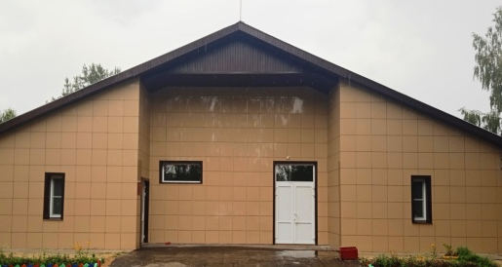
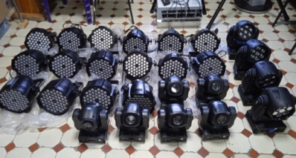
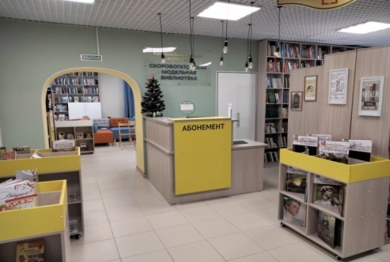

Исполнение расходов в рамках реализации муниципальной программы «Развитие культуры Ковернинского муниципального округа Нижегородской области»
Всего, в том числе расходы по подпрограммам (наименование подпрограммы) | Расходы тыс. рублей | Сведения о результатах реализации муниципальной программы за 2021 год.
Всего, в т. ч. по подпрограммам: 1. Повышение общественно значимого статуса библиотеки, книги, чтения и уровня общей и информационной культуры. 2. Народное и художественное творчество 3.Развитие музейного дела и туризма 4.Деятельность и развитие школ дополнительного образования 5.Обеспечение реализации муниципальной программы | 67 692,7 19 277,7 31 929,0 4 896,5 7 711,2 3 878,3 | В рамках национального проекта «Культура» проведен капитальный ремонт фасада Горевского СДК на сумму 1181,9 тыс. руб. В рамках партийного проекта «Культура малой Родины» приобретено звуковое и мультимедийное оборудование в Большекрутовский СДК и световое оборудование в Центр досуга р.п. Ковернино на общую сумму 687,3 тыс. руб. В рамках национального проекта «Культура» создана модельная муниципальная библиотека на базе Скоробогатовской сельской библиотеки – филиал «МУК» Ковернинская ЦБС» на средства федерального бюджета 5000,00 тыс. руб. В рамках национального проекта «Культура» Федеральный проект «Творческие люди» получена субсидия на поддержку отрасли культуры (государственная поддержка лучших работников сельских учреждений культуры и лучших сельских учреждений культуры) общая сумма 72,0 тыс. руб. В рамках субсидии на комплектование книжных фондов увеличен книжный фонд МУК «Ковернинская ЦБС» на сумму 73,2 тыс. руб.
Световое и мультимедийное оборудование
Капитальный ремонт Горевского СДК
Пополнение книжных фондов в библиотеках
Создана модельная библиотека д. Сухоноска
42

Slide 43
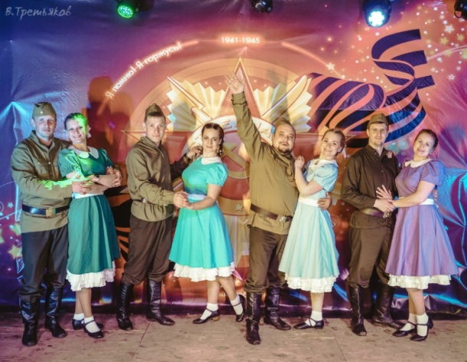
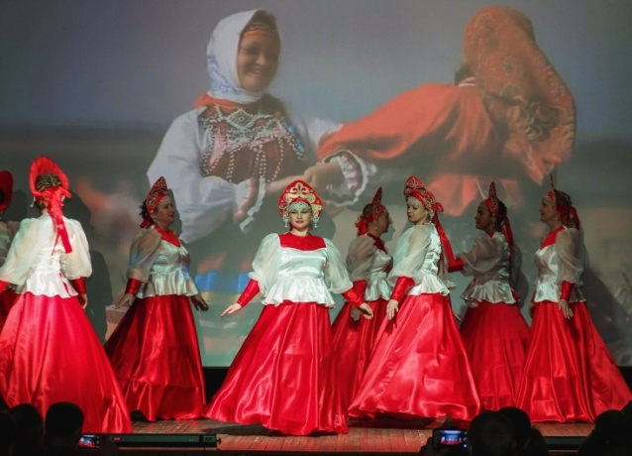
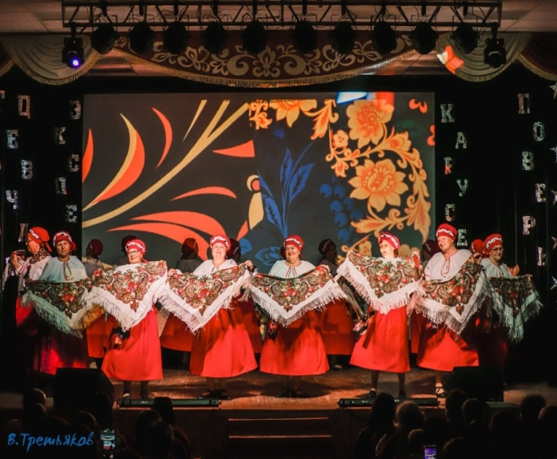
Достигнутые результаты в области культуры в 2019 – 2021годах
ПОКАЗАТЕЛИ | 2019 год | 2020 год | 2021 год
Количество посещений общедоступных библиотек (посещений) | 118632 | 114105 | 121974
Количество публичных библиотек, подключенных к информационно- телекоммуникационной сети «Интернет» (ед.) | 10 | 11 | 12
Количество посещений культурно-массовых мероприятий клубов и домов культуры | 78818 | 54897 | 63457
Количество участников клубных формирований (чел.) | 1600 | 1605 | 1607
Количество зрителей на сеансах кинофильмов (в т.ч. отечественных) кинозрелищных учреждений (чел.) | 9982 | 4320 | 5323
Количество посещений музея (чел.) | 3800 | 2200 | 3699
Количество туров по Ковернинскому округу (ед.) | - | 2 | 2
Количество обучающихся в учреждениях дополнительного образования сферы культуры (чел.) | 121 | 122 | 123
43

Slide 44
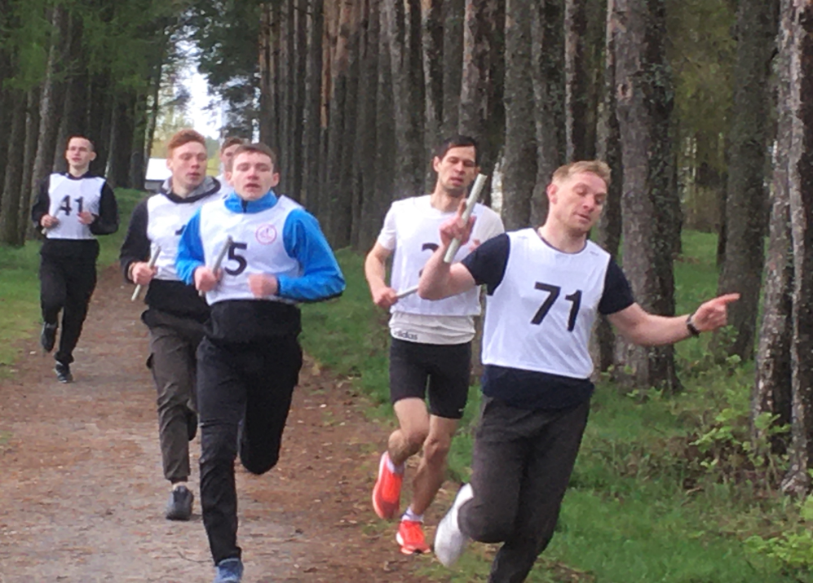
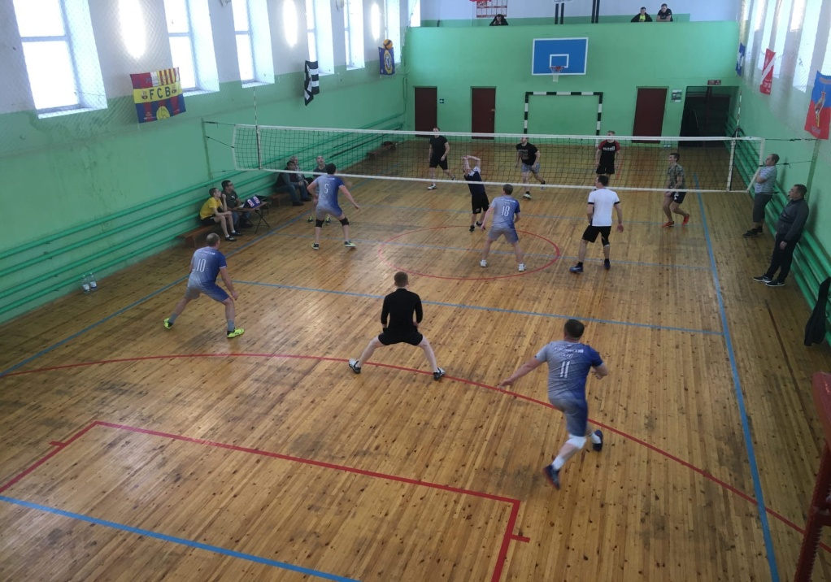
Исполнение расходов в рамках реализации муниципальной программы «Развитие физической культуры и спорта в Ковернинском муниципальном округе Нижегородской области»
Всего, в том числе по подпрограммам (наименование подпрограммы) | Расходы тыс.рублей
 | План | Факт
Всего, в том числе по подпрограммам: | 14917,1 | 13 788,0
1. Подпрограмма «организация спортивно-массовых мероприятий и предоставление населению физкультурно-оздоровительных услуг» | 13808,3 | 12 803,2
2. Подпрограмма «Обеспечение реализации муниципальной программы» | 1808,8 | 984,8
44

Slide 45
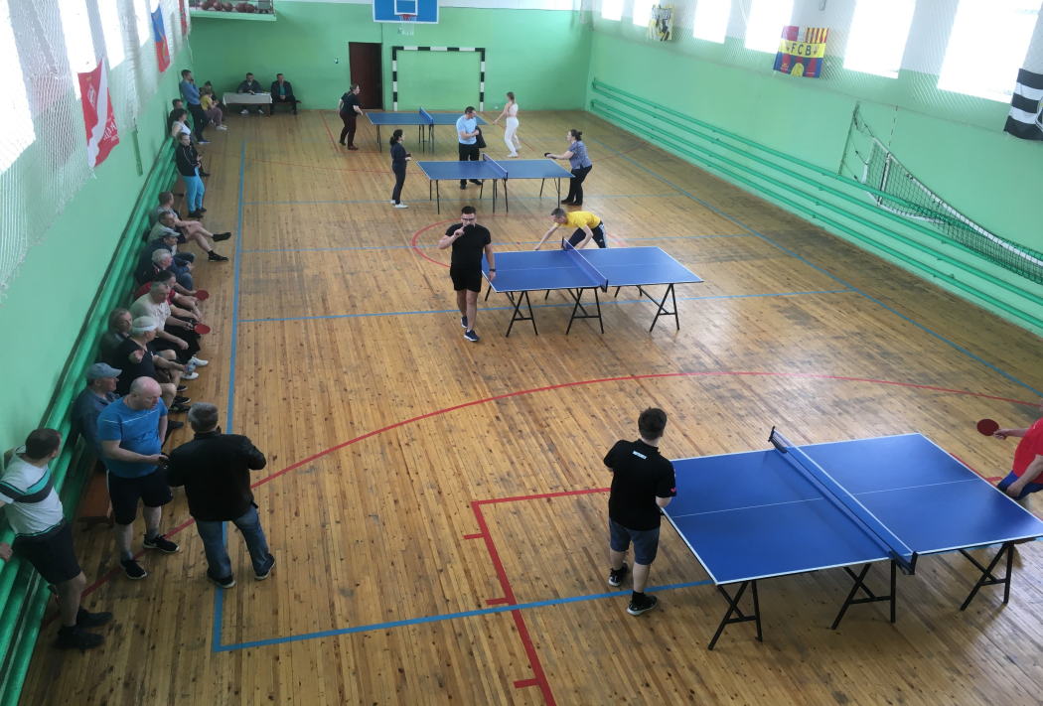
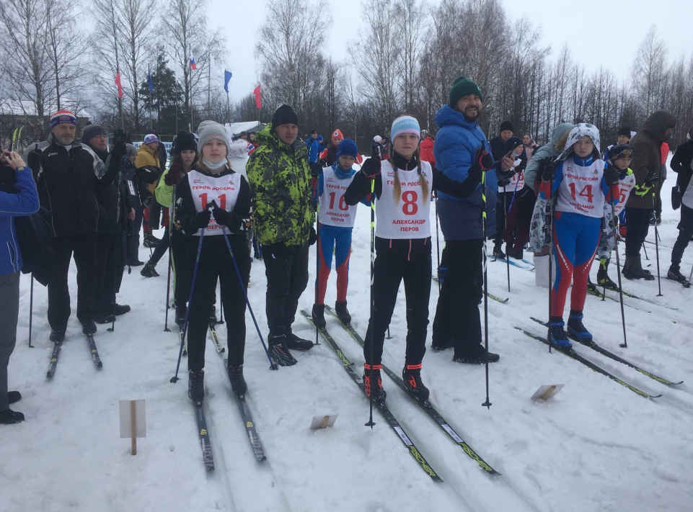
Достигнутые результаты по физической культуре и спорту
в 2019-2021 годах
Показатели | 2019 год | 2020 год | 2021 год
Единовременная пропускная способность спортивных сооружений | 1453 | 1453 | 1453
Доля населения, систематически занимающегося физической культурой и спортом, в общей численности населения (%) | 40,7 | 43,6 | 45,4
Количество спортивных сооружений на 100 тысяч человек населения (единиц) | 61 | 61 | 61
Доля инвалидов и людей с ограниченными возможностями здоровья, занимающихся физической культурой и спортом (%) | 14,1 | 13,7 | 12,5
45

Slide 46
Исполнение расходов на социальную политику в рамках реализации муниципальной ипрограммы «Социальная поддержка граждан Ковернинского муниципального округа Нижегородской области
 | Расходы тыс.рублей
 | План | Факт
Всего, в том числе по направлениям расходов | 1331,4 | 1240,6
Расходы на оказание материальной помощи семьям и гражданам, оказавшимся в трудной жизненной ситуации | 412,3 | 412,0
Расходы по выплате ежемесячной денежной выплаты гражданам, удостоенным звания «Почётный гражданин Ковернинского округа» | 356,0 | 336,0
Расходы на организацию мероприятий в области социальной политики | 300,1 | 278,6
Предоставление субсидии на оказание финансовой поддержки социально ориентированным некоммерческим организациям на реализацию общественно полезных (социальных) мероприятий (направлений) | 150,0 | 150,0
Расходы на выплату единовременного пособия на рождение ребенка | 20,0 | 4,0
Расходы на социальную поддержку малообеспеченных семей и семей, нуждающихся в особой заботе государства | 48,0 | 20,0
Мероприятия в области социальной поддержки инвалидов и ветеранов боевых действий, семей погибших (умерших) инвалидов и ветеранов боевых действий | 40,0 | 40,0
46

Slide 47

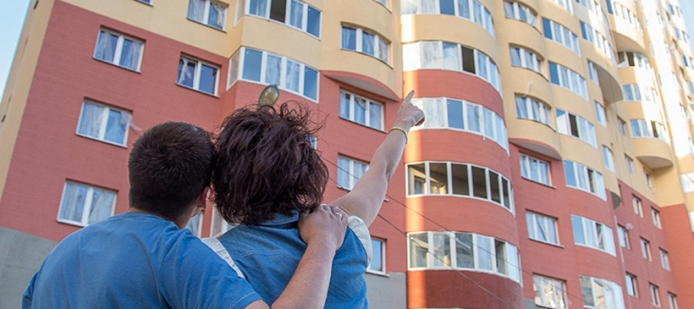
Исполнение расходов в рамках реализации муниципальной программы «Обеспечение граждан Ковернинского муниципального округа Нижегородской области доступным и комфортным жильем»
 | Расходы тыс.рублей
 | План | Факт
Всего, в том числе по подпрограммам | 33546,9 | 28528,3
Выполнение обязательств по обеспечению жильем отдельных категорий граждан | 28534,5 | 23623,0
Обеспечение реализации муниципальной программы" | 5012,4 | 4905,3

Slide 48
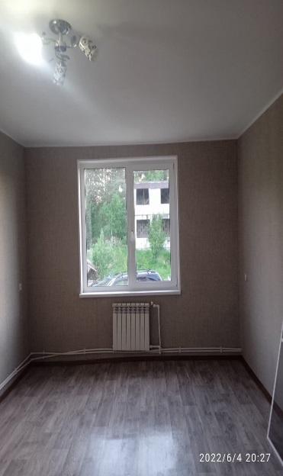
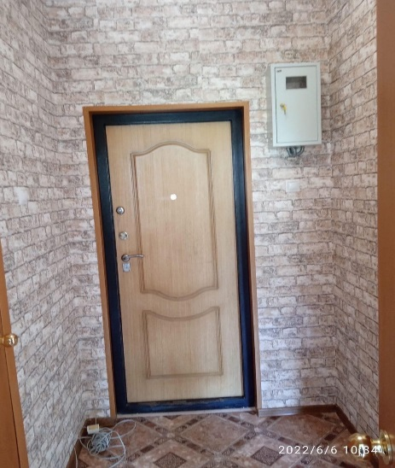
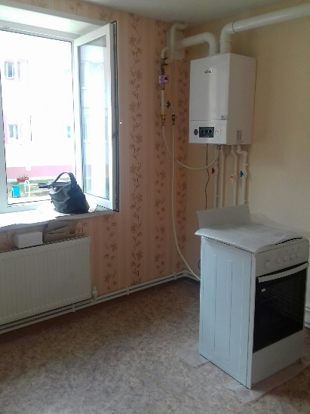
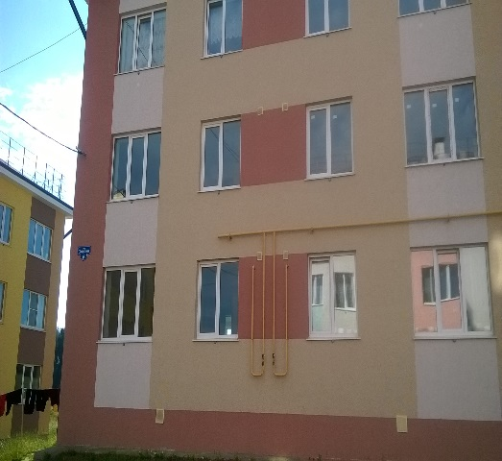
Количественные показатели обеспечения жильем
48

Slide 49
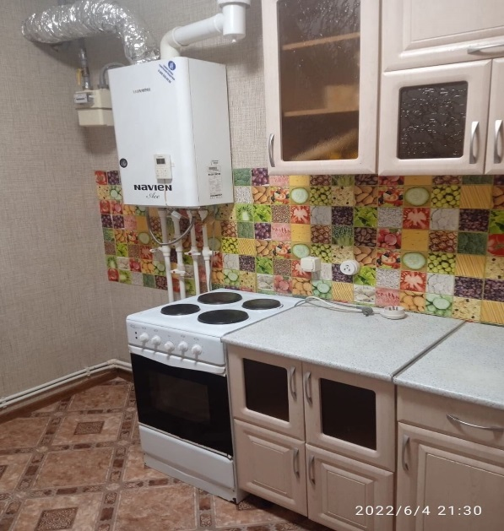

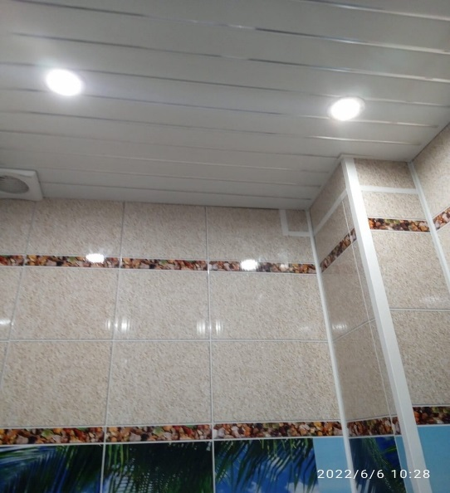
Достигнутые результаты по муниципальной программе
«Обеспечение граждан Ковернинского муниципального округа Нижегородской области доступным комфортным жильем»
Показатели | 2019 год | 2020 год | 2021 год
Годовой объем ввода жилья,(кв.м) | 4697 | 4367 | 2746
Уровень износа коммунальной инфраструктуры (%) | 54 | 49 | 48
Количество отремонтированных домов | 3 | 0 | 2
Количество граждан, улучшивших свои жилищные условия в результате реализации Программы капитального ремонта многоквартирных домов,(человек) | 144 | 0 | 168

Slide 50
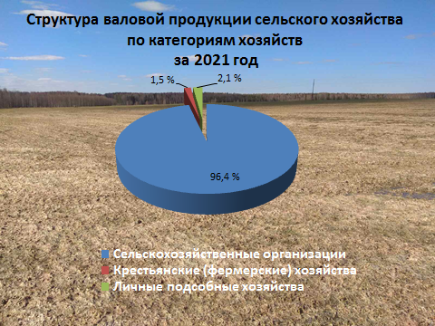
Исполнение расходов в рамках реализации муниципальной программы «Развитие агропромышленного комплекса Ковернинского муниципального округа Нижегородской области»
Наименование программы | Расходы 2021 г., млн.руб. | Сведения о результатах реализации муниципальной программы за 2021 год
«Развитие агропромышленного комплекса Ковернинского муниципального округа Нижегородской области» | 121,6 | 1. Посевная площадь во всех категориях хозяйств составила 30 591 га. в т.ч. под зерновым и зернобобовым культурам– 9 287 га. 2. Валовой сбор зерновых и зернобобовых культур в хозяйствах всех категорий в весе после доработки составил 9 386,4 тонн зерна. 3. Валовое производство молока в сельскохозяйственных организациях, крестьянских (фермерских) хозяйствах, включая индивидуальных предпринимателей составило 31 572,1 тонн. 4. Надой на фуражную корову в сельхозорганизациях составил 7 965 кг. 5. Произведено скота в живом весе в сельхозорганизациях 1 673,8 тонн. 6. Среднесуточный привес крупного рогатого скота составил 532 г. 7. Поголовье коров на конец отчетного периода в сельскохозяйственных организациях, КФХ, включая ИП составляет 3 908 голов. 8.В «Племзавод им. Ленина» было реализовано строительство коровника на 624 головы беспривязного содержания. Ведется реконструкция фермы крупного рогатого скота в СПК «Хохлома» на 200 голов коров и 250 голов телок ремонтного молодняка беспривязного содержания в д.Кошелево. 9.СППоК «Возрождение русского села» получил грант на развитие материально - технической базы в размере 10,08 млн.руб., получил субсидии на возмещение части затрат, понесенных в текущем финансовом году в размере 9,4 млн.рублей на 2 автолавки, мульчер и оборудование для сыроварения. 10.Аграриям оказана государственная поддержка из всех уровней бюджетов на сумму 236,13 млн.руб.Возрождение русского села».
50

Slide 51
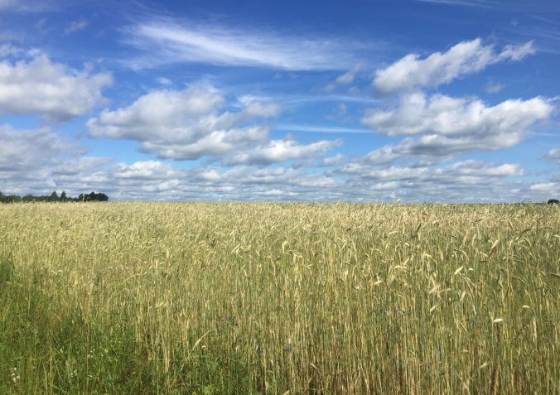
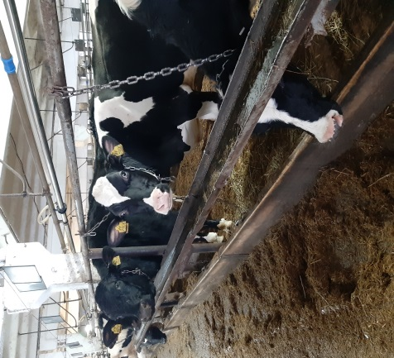
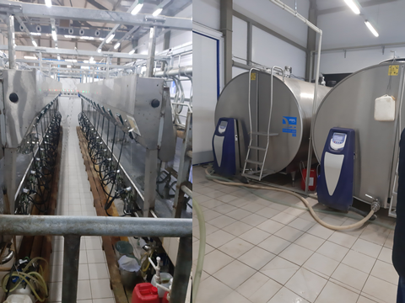
Достигнуты результаты по отрасли в 2019 -2021 годах
Показатели | 2019 год | 2020 год | 2021 год
Индекс производства продукции сельского хозяйства в хозяйствах всех категорий (в сопоставимых ценах) к предыдущему году, % | 101,3 | 105,9 | 88,0
Индекс физического объема инвестиций в основной капитал сельского хозяйства к предыдущему году, % | 155,8 | 158,1 | 114,6
Валовой сбор зерновых и зернобобовых культур в сельскохозяйственных организациях, КФХ, включая ИП, тонн | 18 264,5 | 19 629,5 | 9 383,0
Производство молока в сельскохозяйственных организациях, КФХ, включая ИП, тонн | 30 029 | 32 090 | 31 572,1
Производство скота и птицы на убой в живом весе сельскохозяйственных организациях, КФХ, включая ИП, тонн | 1 356,3 | 1 491,1 | 1 564,6
Среднемесячная заработная плата работников сельского хозяйства (по сельскохозяйственным организациям), руб. | 22 983 | 25 406 | 27 242
Валовая продукция сельского хозяйства во всех категориях, млн.руб. | 1 718,1 | 1 781,3 | 1 574,1

Slide 52
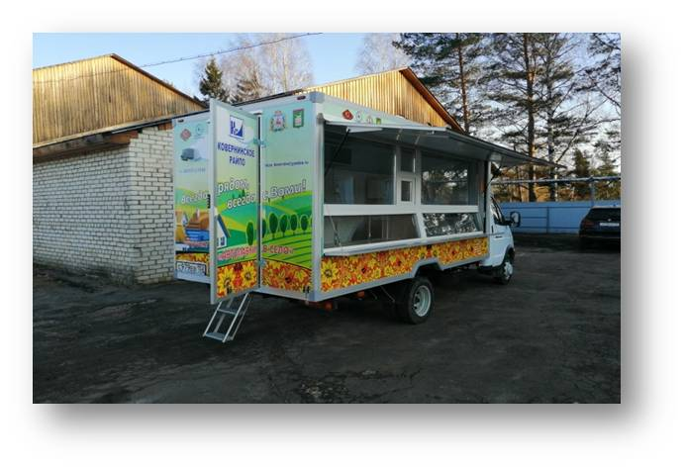
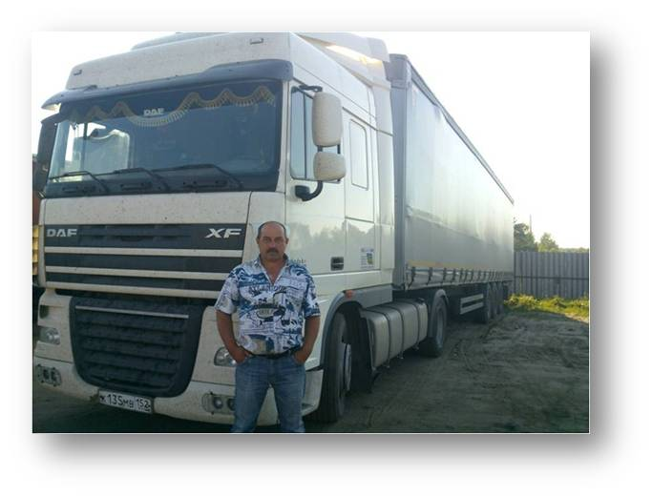
Исполнение расходов в рамках реализации муниципальной программы «Развитие предпринимательства Ковернинского муниципального округа Нижегородской области»
 | Расходы тыс. рублей
 | План | Факт
Всего по программе, в том числе: | 4317,7 | 4314,7
Предоставление субсидии на возмещение части затрат, связанных с уплатой первого взноса(аванса) при заключении договора лизинга оборудования | 917,3 | 917,3
Представление субсидий автономным учреждениям АНО «Центр поддержки предпринимательства» | 1219,2 | 1219,2
Представление субсидий на возмещение части затрат, связанных с приобретением автолавок | 1875,0 | 1875,0

Slide 53
Достигнуты результаты по развитию малого, среднего предпринимательства и торговли в 2019-2021 годах
Показатели | 2019 год | 2020 год | 2021 год
Число малых предприятий (единиц) | 94 | 87 | 83
Оборот продукции (услуг), производимых малыми предприятиями, в том числе микропредприятиями и индивидуальными предпринимателями,(млн. руб.) | 1837,0 | 1939,1 | 2315,8
Среднесписочная численность работников малых предприятий (без внешних совместителей), человек | 776 | 716 | 736
Объем отгруженных товаров собственного производства, выполнено работ (оказано услуг) собственными силами малыми предприятиями, (млн. руб.) | 801,7 | 942,8 | 1256,2
Объем инвестиций в основной капитал малых предприятий, млн. рублей | 119,0 | 103,1 | 106,7
Оборот розничной торговли, млн. рублей | 2767,6 | 2738,2 | 2679,1
Инвестиции в основной капитал по полному кругу предприятий по виду деятельности «оптовая и розничная торговля», млн. рублей | 7,1 | 28,2 | 23,0
Объем реализованной продукции субъектами народных художественных промыслов, млн. рублей | 77,5 | 63,3 | 105,1

Slide 54
Исполнение расходов в рамках реализации муниципальной программы «Информационное общество Ковернинского муниципального округа Нижегородской области» за 2021 год
Всего, в том числе расходы по подпрограммам (наименование подпрограммы) | Расходы тыс.рублей
 | План | Факт
Всего, в т. ч. по подпрограммам: | 2359,2 | 2293,5
Информационная среда | 1942,8 | 1942,8
Электронный документооборот | 296,3 | 237,1
Внедрение, спутниковых навигационных технологий с использованием системы «ГЛОНАС» | 120,1 | 113,6
Наименование показателя | Годы
 | 2019 | 2020 | 2021
Доля граждан, обратившихся за получением государственных и муниципальных услуг, использующих механизм получения государственных и муниципальных услуг в электронной форме (%) | 3,81 | 6,20 | 8,1

Slide 55
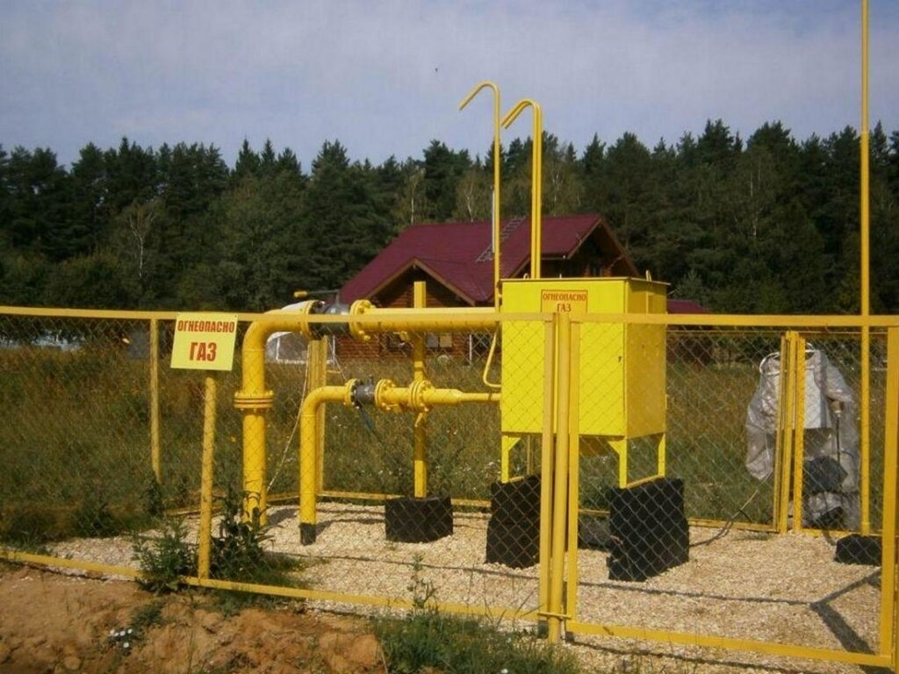
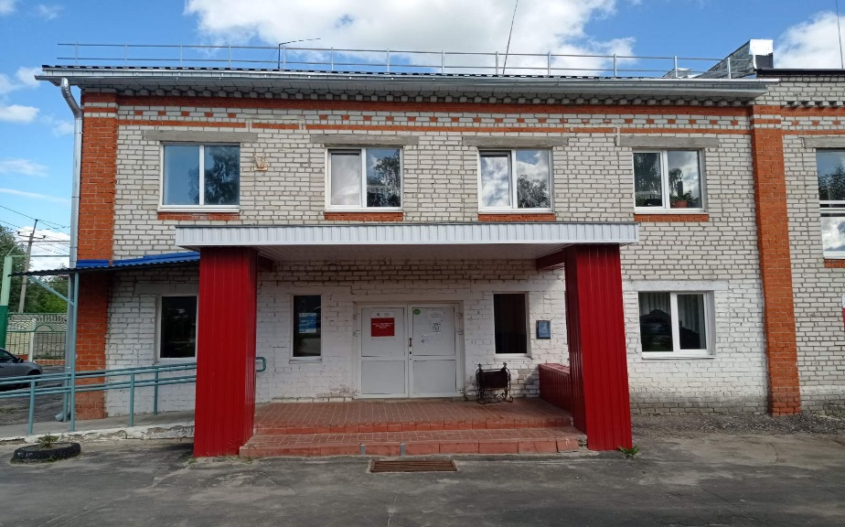
Исполнение расходов в рамках реализации Адресной инвестиционной программы капитальных вложений по Ковернинскому муниципальному округу
 | Расходы тыс. рублей | Сведения о результатах реализации муниципальной программы за 2021 год
Всего: | 43915,3 (обл.б. – 24739,3; мест.б. – 19176,0) | 1. Канализационные очистные сооружения производительностью 1100 м 3/сут с подводящим и отводящим коллекторами,расположенные в д. Сухоноска. 2. Газоснабжение образовательных учреждений 3. Распределительные газопроводы д. Тарасово 4. Капитальный ремонт кровли спорткомплекса «Узола» в р.п. Ковернино
МТК «Град Китеж»
55

Slide 56
Средний размер заработной платы работников бюджетной сферы в 2019-2021 годах (руб.)
Государственные и муниципальные учреждения | 2019 год | 2020 год | 2021 год
Муниципальных дошкольных образовательных учреждений | 21713,5 | 22107,9 | 24227,98
Муниципальных общеобразовательных учреждений | 25297,7 | 26090,4 | 27651,81
Учителей муниципальных общеобразовательных учреждений | 32988,6 | 33583,21 | 37649,42
Муниципальных учреждений культуры и искусства | 22634,1 | 22711,8 | 24753,7
Муниципальных учреждений физической культуры и спорта | 19405,4 | 21286,7 | 22138,2

Slide 57
Структура муниципального долга бюджета Ковернинского муниципального округа (района)
Внутренний долг | На 01.01.2020 тыс.руб. | На 01.01.2021 тыс.руб. | На 01.01.2022 тыс.руб. | Структура на 01.01.2020 | Структура на 01.01.2021 | Структура на 01.01.2022
ВСЕГО, в том числе | 8500,0 | 3500,0 | 0 | 100% | 100% | 0
Кредиты коммерческих банков | - | - | - | - | - | -
Бюджетные кредиты, полученные из других бюджетов бюджетной системы | 8500,0 | 3500,0 | 0 | 100,0 | 100,0 | 0

Slide 58
Перечень реализованных проектов инициативного бюджетирования «Вам решать»
Название инициативного проекта | Наименование территориаль-ного отдела | Сумма
«Чистая память» ремонт ограждения кладбища в д. Сухая Хохлома Ковернинского муниципального округа Нижегородской области | Большемостовский сельсовет | 298 839,54
"Благоустроенной улице - качественную дорогу" - ремонт автомобильной дороги общего пользования местного значения по улице Молодежная в д.Каменное Ковернинского муниципального округа |  | 1 713 071,89
Ремонт автомобильной дороги общего пользования местного значения по улице Октябрьская в д.Большие Мосты Ковернинского муниципального округа |  | 973 281,58
Ремонт ограждения кладбища д.Беляево Ковернинского округа | Гавриловский сельсовет | 524 499,60
Ремонт уличного освещения д.Демино ул.Заречная, ул.Озерная, ул.Деминская Ковернинского муниципального округа Нижегородской области |  | 593 019,46
Ремонт автомобильной дороги общего пользования местного значения ул.Большие Гари д.Гари Ковернинского муниципального округа Нижегородской области |  | 1 553 410,15
Ремонт автомобильной дороги общего пользования местного значения ул.Северная д.Гавриловка Ковернинского муниципального округа Нижегородской области |  | 895 980,12
«Дорога к школе" ремонт автомобильной дороги по ул.Школьная - ул.Южная в с.Горево) | Горевский сельсовет | 1 599 358,02
«Скорбим и помним" (ремонт ограждения кладбища д.Макаршино |  | 350 036,00
«Подвиг героя не забыт" изготовление и установка мемориала в с.Белбаж, ул.Школьная |  | 268 000,00
58

Slide 59
Перечень реализованных проектов инициативного бюджетирования «Вам решать» (продолжение)
Название инициативного проекта | Наименование территориального отдела | Сумма контракта
Ремонт автомобильной дороги по ул.Вагина д.Сухоноска | Скоробогатовский сельсовет | 1 258 253,26
Обустройство спортивной площадки в д.Новопокровское |  | 152 622,06
Ремонт ограждения кладбища д.Ленино |  | 316 845,60
Обустройство дорожки у памятника "Погибшим воинам ВОВ" в д.Сухоноска |  | 427 985,13
Ремонт автомобильной дороги по ул.Садовая в с.Хохлома | Хохломский сельсовет | 1 811 425,00
Ремонт ограждения кладбища в д.Михайлово |  | 380 080,60
"Счастливое детство" Оборудование детской игровой площадки (с.Хохлома) |  | 234 456,00
59

Slide 60
Открытые информационные ресурсы
Администрация Ковернинского муниципального округа
http://kovernino.ru
Интернет портал государственных и муниципальных услуг Нижегородской области
http://gu.nnov.ru
Общероссийский официальный сайт для размещения информации о государственных и муниципальных заказах
http://zakupki.gov.ru
Официальный сайт для размещения информации о государственных и муниципальных учреждениях
http://bus.gov.ru
60
Notes:
60

Slide 61
Контактная информация финансового управления администрации Ковернинского муниципального округа Нижегородской области
финансовое управление администрации Ковернинского муниципального округа Нижегородской области
Вышестоящий орган: администрация Ковернинского муниципального округа Нижегородской области
Местонахождение финансового управления администрации Ковернинского муниципального округа: 606570, Нижегородская обл., Ковернинский муниципальный округ, п. Ковернино, ул. Карла Маркса, д.4
Контактный телефон: 883157 2-15-35 - начальник, 2-35-07 - приемная
Официальный сайт: http://www.kovernino.ru
Адрес электронной почты: http://fin@adm.kvr.nnov.ru
График работы финансового управления администрации Ковернинского муниципального округа:
понедельник - пятница: 8.00 - 17:00;
перерыв: 12.00 - 13.00; суббота - воскресенье: выходные дни.
61
Notes:
61

